Slide 1
٢-٤ الجمع
أ/ فاطمة جبران

Slide 2
أ/ فاطمة جبران

Slide 3
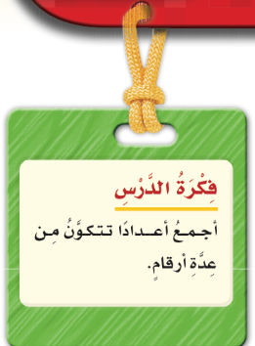
أ/ فاطمة جبران

Slide 4
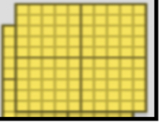
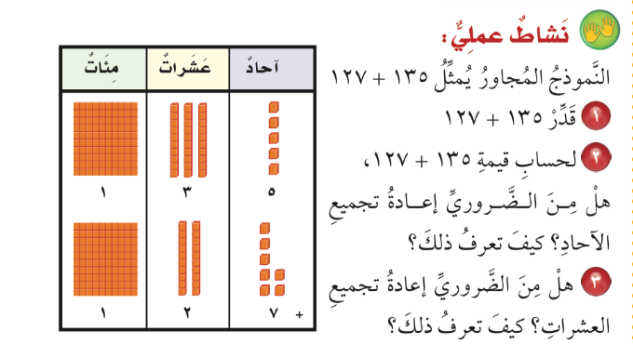
صفحة الكتاب ٥٦
أ/ فاطمة جبران

Slide 5
صفحة الكتاب ٥٦
أ/ فاطمة جبران

Slide 6
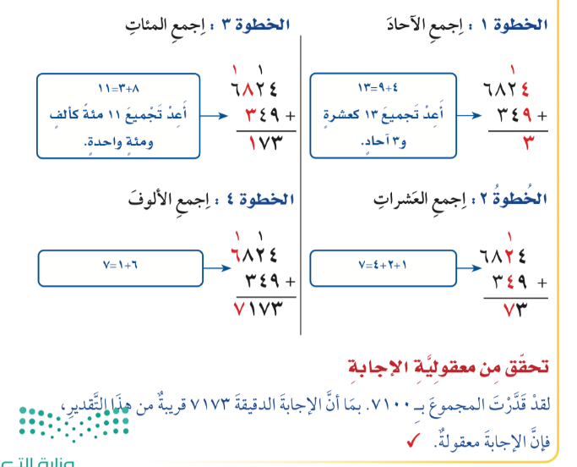
صفحة الكتاب ٥٦
أ/ فاطمة جبران

Slide 7
صفحة الكتاب ٥٧
أ/ فاطمة جبران

Slide 8
صفحة الكتاب ٥٧
أ/ فاطمة جبران

Slide 9
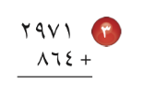
صفحة الكتاب ٥٨
أ/ فاطمة جبران

Slide 10
صفحة الكتاب ٥٨
أ/ فاطمة جبران

Slide 11
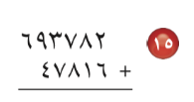
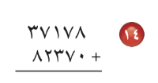
صفحة الكتاب ٥٢
🌟
🌟
🌟
أ/ فاطمة جبران

Slide 12
صفحة الكتاب ٥٩
أ/ فاطمة جبران

Slide 13
ماذا تعلمت
أ/ فاطمة جبران

Slide 14
ممتع 🤩
قيم نفسك بالنسبة لفهمك للدرس
ممتع 🤩
سهل 😍
سهل 😍
أ/ فاطمة جبران

Slide 15
لوحة التميز في الدرس
أ/ فاطمة جبران

Slide 16
الواجب المنزلي
أ/ فاطمة جبران

